Slide 2
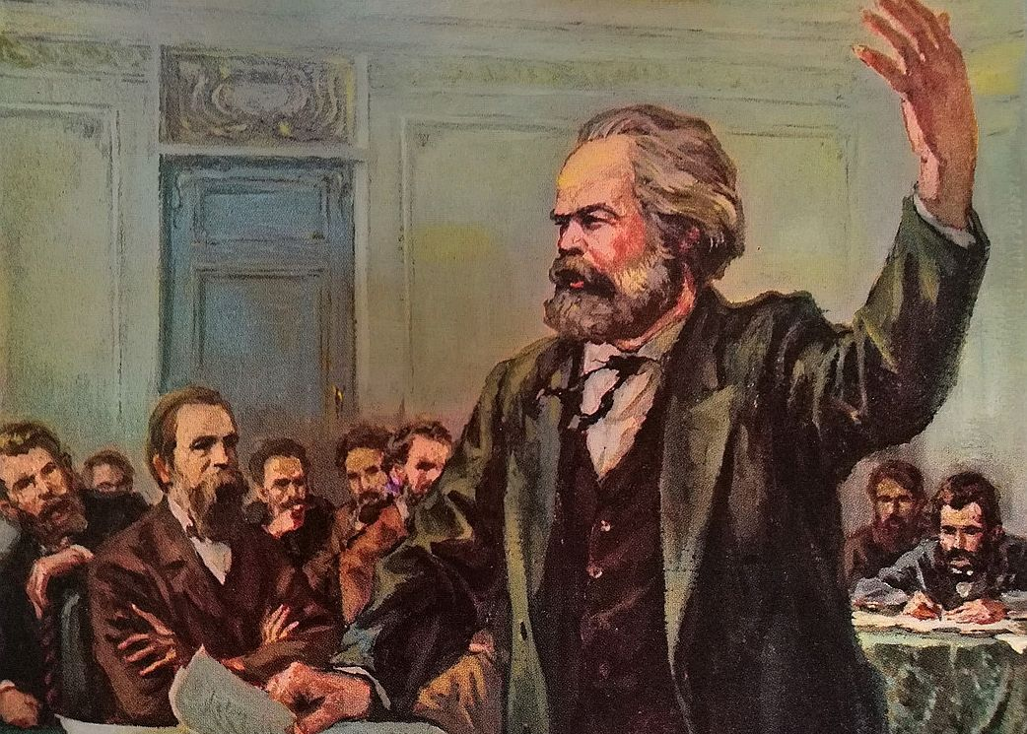
目录
教学目标
教学重难点
教学过程
教学总结
拓展思考

Slide 3
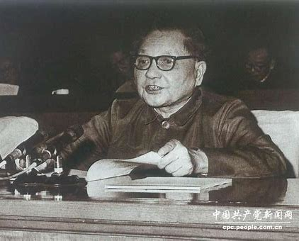
01.教学目标
教学目标

Slide 4
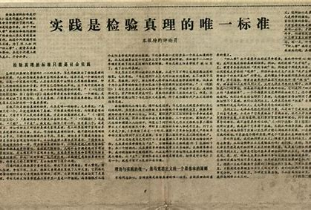
教学目标
深入剖析文本，领会其核心观点的深邃内涵，从而把握其精髓所在。
1.语言建构与运用
深入剖析论证结构，掌握文章中论证技巧的精髓。
2.思维发展与提升
学习论证技巧。
3.审美鉴赏与创造
结合背景，了解观点历史与现实意义。
4.文化传承与理解

Slide 5
02.教学重难点
教学重难点

Slide 6
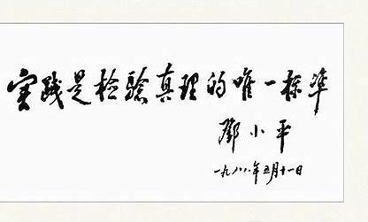
教学重难点
01
1. 深入剖析论证结构，掌握文章中论证思路。
添加项标题
2. 学习论证技巧。
02

Slide 7
03.教学过程
教学过程

Slide 8
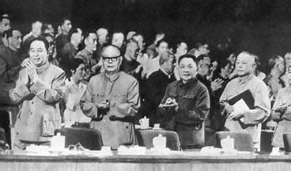
课堂导入
教学过程
《实践是检验真理的唯一标准》这篇具有划时代意义的文章，于1978年5月11日刊登在《光明日报》上，犹如一声春雷，震撼了沉寂已久的中国思想界。文章的发表，不仅在学术界引起了广泛而热烈的讨论，更在普通民众中激起了强烈反响和极大关注。随后，全国上下掀起了一场关于真理标准问题的深刻大讨论，这场讨论不仅是一场思想的碰撞，更是一次社会历史的深刻反思。它如同一股清新的春风，吹散了长期笼罩在人们心头的迷雾，让真理的光芒照亮了前行的道路，振奋了无数追求真理的心灵。

Slide 9
学习任务一：了解文体知识
教学过程
1. 特约评论员文章
概念：报刊中邀请权威专家针对某一核心理论或现实议题发表见解的评论文章，构成了评论员文章的一种特殊形式。这类文章通常聚焦于影响全局、具有重大意义的关键问题，它们不仅具有鲜明的专题性、深刻的理论性，还带有强烈的政论色彩。因此，它们往往能在社会上引起广泛关注和热烈讨论。
特点：一般要求多侧面、多角度地展开论述，强调理论的系统性和严密性。

Slide 10
学习任务一：了解文体知识
教学过程
2.《实践是检验真理的唯一标准》这篇文章从文体来看是什么？高中已学课文中有没有与其文体相同的文章？
新闻评论，作为对最新发生的新闻事件提出深刻见解和独到观点的文体，它不仅承载着对当前具有广泛关注度的新闻事件和重大社会问题的深入剖析，而且在阐述观点、传递信息的同时，展现出其独特的针对性和指导性。作为论说文的一种，新闻评论融合了政论文的批判精神与新闻报道的时效性，其主要特征包括：时效性——紧跟时事脉搏，事实性——基于客观事实，倾向性——明确立场观点，以及公众性——面向广大读者群体。
必修上册第2单元第5课，《以工匠精神雕琢时代品质》与本文是同样的文体，同属于新闻评论。

Slide 11
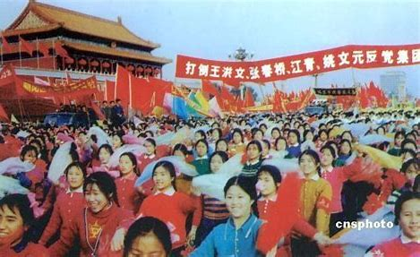
学习任务二：了解背景知识
教学过程
1976年10月，中央政治局一举粉碎“四人帮”，结束了延续10年之久的“文化大革命”。人心思变，百业待举，党面临着各个领域全面拨乱反正的任务。但是，这一进程受到“两个凡是”（即“凡是毛主席作出的决策，我们都坚决维护；凡是毛主席的指示，我们都始终不渝地遵循”）错误方针的严重阻碍。针对这种状况，邓小平多次旗帜鲜明地提出，“两个凡是”不符合马克思主义，人们要完整准确地理解毛泽东思想。

Slide 12
学习任务二：了解背景知识
教学过程
1977年7月，历史性的转折点在党的十届三中全会上绽放光芒，邓小平同志的领导职务得以全面恢复。与此同时，其他老一辈无产阶级革命家以及众多资深同志，从各自独特的视角出发，共同呼吁恢复和弘扬党的实事求是的优良传统。他们强调，必须正确认识和处理理论与实践的关系，坚持实践是检验真理的唯一标准。这一倡议迅速引发了全国范围内的真理标准问题大讨论，激发了全党全国人民的思想解放和理论创新，为改革开放和现代化建设奠定了坚实的思想基础。

Slide 13
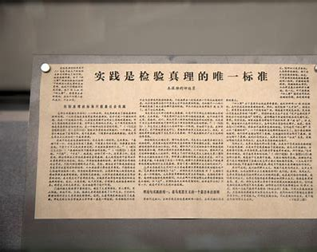
学习任务二：了解背景知识
教学过程
1978年5月10日，一个历史性的时刻，中央党校的内部刊物《理论动态》刊登了一篇具有划时代意义的文章——《实践是检验真理的唯一标准》。文章的影响力迅速扩散，仅隔一日，即5月11日，它以特约评论员的名义在《光明日报》上公开发表，犹如一颗重磅炸弹，在中国社会的湖面上激起了千层浪花。这篇文章不仅引发了全国范围内的真理标准问题大讨论，更对中国社会的发展产生了深远而持久的影响，它如同一盏明灯，照亮了思想解放的道路，让无数人感到振奋和安心。

Slide 14
学习任务三：解读标题
教学过程
“实践”，即对社会与自然进行有意识的改造活动。
“检验”，检查并验证。
“真理”，人们对客观世界及其规律的准确理解与认知。
“唯一”，强调了“实践”这一核心准则的重要性和崇高地 位。
“标准”，对反复出现的事物和概念所制定的统一标准。

Slide 15
学习任务四：梳理文章
教学过程
1.本文共计6250字，初次阅读这篇篇幅较长的文章时，我们如何迅速地提炼出文章的核心论点呢？各位同学，你们有什么高效的策略吗？
抓住文章的大标题和四个章节的小标题，标题即论点

Slide 16
学习任务四：梳理文章
教学过程
2.大家觉得这四个小标题的内容能调换位置吗？为什么？
不能调换位置。
本文通过四个部分，从多重视角深入剖析核心论点，遵循“定义—原因—对策”的认知框架，逐步推进，展现出严谨的逻辑结构和合理的论证过程，各部分顺序不可颠倒。

Slide 17
学习任务四：梳理文章
教学过程
首章开篇立论，提出“实践乃检验真理之唯一准则”，并详尽阐述此观点之合理性。立论章节应置于文首，以奠定全文基础。
次章进一步强化“实践乃检验真理之唯一准则”的合理性。前两章紧密相连，共同论证为何“实践乃检验真理之唯一准则”这一观点成立。
第三章列举诸多典型实例，向读者展示即便是普通个体亦应效仿革命导师，将“实践乃检验真理之唯一准则”付诸实践。此章节内容不仅为“实践乃检验真理之唯一准则”这一核心论点提供论据支持，亦解答了实践之具体方法。
末章得出结论：一切理论均需持续接受实践的检验。此结论不仅进一步证实了检验真理的唯一标准为实践，同时也解答了在理论与实践面临新挑战时，我们应如何应对的问题。

Slide 18
学习任务四：梳理文章
教学过程
3.全文的论证思路是怎样的？
导语：点明意图，写作动因——揭批“四人帮”，肃清流毒,拨乱反正。
第一节：理论推导，阐释观点——我们坚信，检验真理的唯一标准，必须是社会实践的严苛考验。
第二节：明确立场，强化论证——这一理念，正是马克思主义哲学中最为根本的原则之一。
第三节：典型事例，深化论证——历史上的革命导师们，正是以实践为镜，不断检验和证实真理的典范。
第四节：给出结论，强调意图——因此，任何理论的真理性，都必须不断地在实践中得到验证和升华。

Slide 19
学习任务四：梳理文章
教学过程
4.分析第一部分的论证思路。
①借鉴《马克思恩格斯选集》中的经典理论，深入探讨“一个理论是否真实地反映了客观实际，并成为真理，其唯一的评判标准是社会实践”的深刻论断。
②继而援引毛泽东的精辟见解，强调“实践不仅是检验真理的试金石，更是唯一不可替代的准则”。
③紧随其后，通过门捷列夫巧妙构建元素周期表、哥白尼关于太阳系的学说得到证实的生动案例，阐释“唯有实践，方能彻底完成检验真理的神圣使命”。
④最终，结合马克思主义被广泛认可为真理的历史事实，以及国际共产主义运动史、中国革命实践中的具体实例，进一步证实“检验真理的唯一标准，非社会实践莫属”。

Slide 20
学习任务四：梳理文章
教学过程
5.分析第二部分的论证思路。
首先，我们需辩证地探讨“坚持实践是检验真理的唯一标准”这一命题，是否真的会削弱理论的深远意义。在此过程中，我们将深入分析实践与理论之间的关系，以及实践检验在理论发展中的核心作用。
接着，我们将从反面论证的角度出发，揭示“四人帮”如何出于篡党夺权的反革命目的，宣扬各种唯心论的先验论观点，反对“实践是检验真理的唯一标准”，并以此为靶子，展开批判，从而揭示其错误本质。
最后，我们将重申并强调“坚持实践是检验真理的唯一标准”的重要性，这不仅是坚持马克思主义的体现，也是坚持辩证唯物主义的必然要求，它对于理论与实践的结合具有不可替代的指导意义。

Slide 21
学习任务四：梳理文章
教学过程
6.分析第三部分的论证思路。
马克思与恩格斯对《共产党宣言》的不断修订和完善，展现了革命导师们不仅提出了实践是检验真理的唯一标准，更身体力行地将这一原则应用于所有理论，包括他们自己所提出的理论。
毛泽东在编辑《中国农村的社会主义高潮》一书时，多次亲自撰写按语，这一事例进一步证明了革命领袖们始终如一地要求，必须不断地用革命实践来检验自己提出的理论和路线。

Slide 22
学习任务四：梳理文章
教学过程
7.怎样才是对待马克思主义的正确态度？
本文强调，作为共产党人，我们必须肩负起历史赋予的责任与勇气，积极投身于生动而真实的社会生活之中，深入探究现实世界的确凿事实，以及在新的实践过程中涌现出的种种新问题。唯有如此，我们才能逐步摆脱必然王国的束缚，迈向自由王国的境界，并且顺利地开启并完成新的伟大长征。

Slide 23
学习任务四：梳理文章
教学过程
8.本文论证的突出特点是破立结合，请全文分析。
①第一段：在对部分同志的“忧虑”进行否定的基础上，我们进一步强调坚持实践是检验真理的唯一标准，以此来捍卫真正的科学精神，使我们的观点更加鲜明和坚定。
②第二、三段：第二段中，我们详细列举了“四人帮”的种种荒谬论调，从反面论证了实践才是检验真理的唯一标准；紧接着，在第三段中，我们正面阐述了马克思主义作为真理的实质，它不仅能够指导实践，而且我们应当深入掌握其精神内核。
③第四段：首先指出部分同志的某些观点，随后我们进行深入解释和反驳。马克思主义之所以能够证明修正主义的错误，正是因为它是源自革命斗争的实践，并且在实践中得到了验证的真理。

Slide 24
学习任务五：分析论证方法及论证语言
教学过程
1.文章综合运用了哪些论证方法？有什么作用？请分析。
①引用论证。在探讨理论深度时，文章广泛援引了《马克思恩格斯选集》、《实践论》、《列宁选集》以及《毛泽东选集》等革命导师的经典著作中的核心论断，部分引用甚至精确到卷次和页码，彰显了学术研究的严谨态度。这些引文的准确性和权威性，为文章的观点提供了坚实而不可辩驳的支撑。

Slide 25
学习任务五：分析论证方法及论证语言
教学过程
1.文章综合运用了哪些论证方法？有什么作用？请分析。
②举例论证。为增强论述的生动性和说服力，文章巧妙地选取了门捷列夫构建元素周期表、哥白尼提出革命性的太阳系学说等科学史上的重大事件，以及革命导师的光辉事迹作为例证。这些案例的典型性和代表性，使得文章的论点更加有力，令人信服。

Slide 26
学习任务五：分析论证方法及论证语言
教学过程
1.文章综合运用了哪些论证方法？有什么作用？请分析。
③对比论证。文章通过对比“四人帮”所宣扬的唯心主义谬论的破灭与马列主义、毛泽东思想的旺盛生命力，形成了一正一反的强烈对比。这种对比不仅突出了“实践是检验真理的唯一标准”这一核心论点的正确性，而且深刻揭示了理论与实践相结合的重要性。

Slide 27
学习任务五：分析论证方法及论证语言
教学过程
2.议论文的语言要讲究准确性、鲜明性、生动性等。请结合本文分析。
①准确性。文章在遣词造句上需恰如其分，实事求是地反映客观现实，确保每一个概念和描述都精确无误。
例如，在表述“这个标准也是这样的‘不确定’，以便不至于使人的知识变成‘绝对’，同时它又是这样的确定，以便同唯心主义和不可知论的一切变种进行无情的斗争”时，“不确定”一词揭示了实践的不断演进性，意味着在特定历史阶段，对于某些思想和理论我们尚无法提供完全的证明，对于错误的思想亦无法彻底驳斥；而“确定”则强调了实践作为检验真理的唯一准则，预示着随着时间的推移，实践终将揭示并驳倒所有错误的思想和理论。

Slide 28
学习任务五：分析论证方法及论证语言
教学过程
2.议论文的语言要讲究准确性、鲜明性、生动性等。请结合本文分析。
②鲜明性。在阐述马列主义、毛泽东思想的核心原则时，本文旗帜鲜明，运用了大量表达明确立场的词汇来强化论点。例如，在标题“实践是检验真理的唯一标准”中，“唯一”一词，凸显了其独一无二的地位，明确指出“检验真理的标准”除了“实践”之外，别无他途。此外，文章中的用词还带有浓厚的情感色彩，或褒或贬，情感表达清晰明确。例如，在批判“四人帮”的种种荒谬理论时，使用了“炮制”“伪造”“胡诌”“虚构”等词汇，将鄙夷与唾弃的情感表达得淋漓尽致。

Slide 29
学习任务五：分析论证方法及论证语言
教学过程
③生动性。本文的语言生动而形象。例如，在批判“四人帮”的荒谬理论时，用“五花八门”来形容他们理论的繁杂无章，用“一个个都像肥皂泡那样很快破灭了”来比喻他们理论的脆弱与失败，用“自吹自擂”来描绘他们不遗余力地宣扬自己谬论的滑稽丑态。再如，文章在结尾强调新时期的任务时提到“……躺在马列主义、毛泽东思想的现成条文上，甚至拿现成的公式去限制、宰割、裁剪无限丰富的飞速发展的革命实践，这种态度是错误的”，“躺在”“宰割”“裁剪”等词语生动形象，深刻讽刺了那些脱离实践、固步自封、思想僵化的所谓马克思主义者。

Slide 30
04.教学总结
教学总结

Slide 31
教学总结
通过学习，我们理解“实践是检验真理的唯一标准”这句话的两层含义：
第一层：人类的认识归根到底都必须经过实践的检验，一切正确的认识终将被实践肯定，一切错误的认识终将被实践推翻。（绝对性）
第二层：实践检验真理又是一个渐进的过程，每一个历史阶段的实践不能完全证实或驳倒当时的一切学说，但终将证实，因为会有新的实践来证实。（相对性）

Slide 32
05.拓展思考
拓展思考

Slide 33
拓展思考
有人认为，马克思列宁主义、毛泽东思想已经被历史和实践证明是颠扑不破的真理，无需进一步的实践证明。你认为呢？
①马列主义、毛泽东思想之所以被承认是颠扑不破的真理，正是千百万人民群众长期实践证明的结果。
②马列主义、毛泽东思想是用来指导人们实践的，而实践是不断发展的，新事物、新问题会层出不穷，马列主义、毛泽东思想在指导新的实践的过程中，需要不断总结新的理论，与时俱进。而这些新理论正确与否，只能在实践中检验。
③作为检验真理的唯一标准的实践，具有绝对性和相对性，而绝对性和相对性是辩证统一的。马列主义、毛泽东思想必须永远地、不断地接受实践的检验，并在此过程中不断得到补充、丰富或纠正，才能永远保持活力。

